Slide 1

第九章 线程

Slide 2
主要内容：
线程的概念与创建
线程的控制与调度
线程的同步机制（互斥）
线程间的同步通信
多线程应用场景

Slide 3
线程的概念

Slide 4
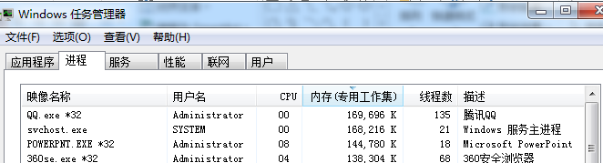
1. 什么是线程？
感知线程：浏览编辑PPT
QQ聊天
浏览器上网
现代操作系统---多进程多线程

Slide 5
线程概念的起源：进程
内存
0x0000001f
机器指令n
取指执行
..
.
.
cpu
进程2
…
0x00000008
机器指令2
程序2
加载
进程1
机器指令1
程序1
…
…
.
磁盘
进程: 正在运行的程序
CPU在进程间切换，提高系统性能，但是进程间通信开销大

Slide 6
进程与线程的关系
进程 (资源的容器)
数据
共享资源
代码
打开的文件
寄存器
寄存器
寄存器
线程间切换开销更小
栈
栈
栈
线程1
线程2
线程3

Slide 7
小结: 线程与进程
一个进程就是一个执行中的程序，而每一个进程都有自己独立的一块
内存空间、一组系统资源，每一个进程的内部数据和状态都是完全独立的。
Java程序执行中的单个顺序的流控制称为线程，多线程则指一个进程中可
以同时运行多个不同的线程，执行不同的任务。
线程与进程的区别：同类的多个线程共享一块内存空间和一组系统
资源，而线程本身的数据通常只有微处理器的寄存器数据，以及一个供程序
执行时使用的堆栈。所以系统在产生一个线程，或者在各个线程之间切换时，
负担要比进程小的多 。

Slide 8

2. 为什么需要多线程？
例：华罗庚《统筹方法》
----烧水泡茶
工作：洗水壶（1分钟）
洗茶壶（1分钟）
洗茶杯（2分钟）
拿茶叶（1分钟）
烧开水（15分钟）
泡茶
如何安排合理的工序？
提高工作效率
缩短工时
Notes:
结论：线程是软件概念，CPU的抽象，通过软件编写的方式来提高CPU利用率，提高系统性能。

Slide 9
2.为什么需要多线程？
方案甲：
洗水壶
（1分钟）
洗茶壶
（1分钟）
洗茶杯
（2分钟）
拿茶叶
（1分钟）
烧水
（15分钟）
泡茶
总共20分钟
方案乙：
洗水壶
（1分钟）
烧水
（15分钟）
洗茶壶
（1分钟）
洗茶杯
（2分钟）
拿茶叶
（1分钟）
泡茶
总共20分钟
方案丙：
统筹优化型
泡茶
洗水壶
（1分钟）
烧水
（15分钟）
泡茶
洗水壶
（1分钟）
烧水
（15分钟）
总共16分钟
串行工作并行化
如何用计算机模拟？
洗茶壶
（1分钟）
采用多线程技术
提高cpu利用率
提高系统性能
洗茶杯
（2分钟）
图例
线程t1
线程t2
拿茶叶
（1分钟）
Notes:
使用计算机模拟这个最优工序，如何实现串行工作并行化？多线程技术
洗茶壶 洗茶杯 拿茶叶各用一个线程呢？线程开销过大
烧水比喻为阻塞情况，例如访问磁盘

Slide 10


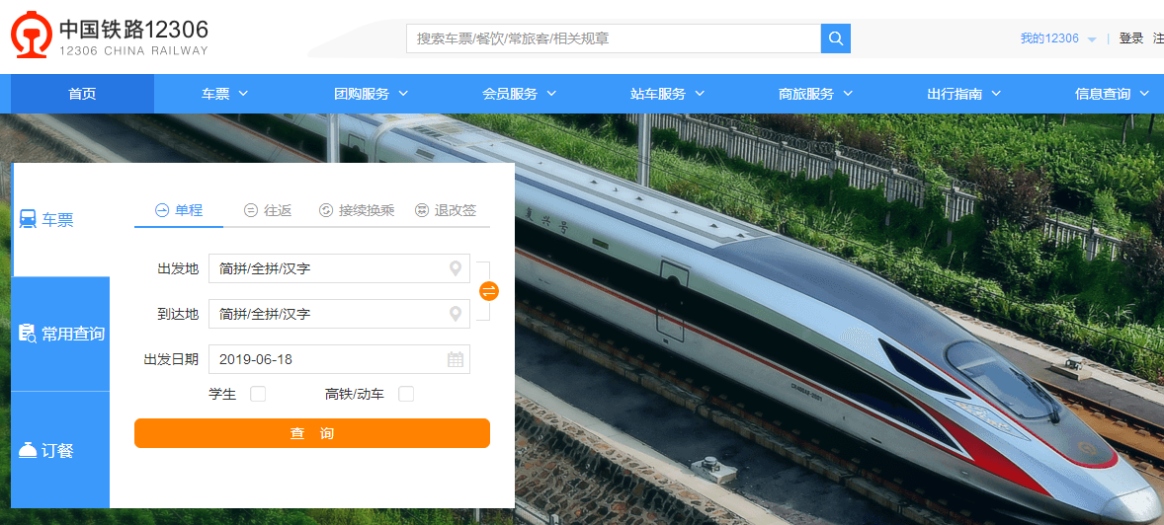
高并发系统
并发编程
多线程技术

Slide 11
3. Java对多线程有哪些支持？
分
工
Thread类
Runnable接口
Object类( wait()/notify() )
基础包：
(JDK1.0)
并发包：
(JDK5)
内置关键字：
synchronized，volatile
java.lang包
协
作
java.util.concurrent包java.util.concurrent.atomic包java.util.concurrent.locks包
互
斥
thread-safe
Notes:
https://docs.oracle.com/javase/1.5.0/docs/api/overview-summary.html

Slide 12
线程的创建（分工）

Slide 13
线程分工
例：使用Java多线程模拟烧水泡茶最优工序
泡茶
洗水壶
（1分钟）
烧水
（15分钟）
泡茶
洗水壶
（1分钟）
烧水
（15分钟）
洗茶壶
（1分钟）
线程t1
洗茶杯
（2分钟）
图例
线程t2
拿茶叶
（1分钟）

Slide 14
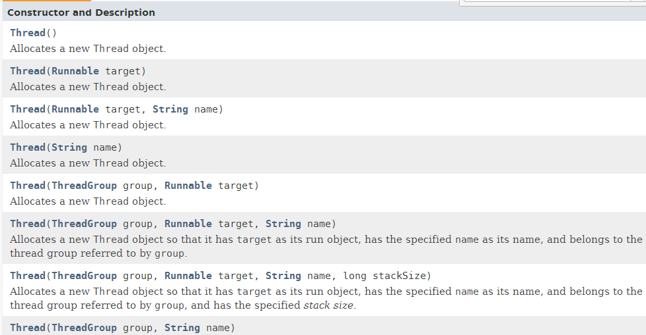

Thread类
public class Thread extends Object implements Runnable
如何创建线程?

Slide 15
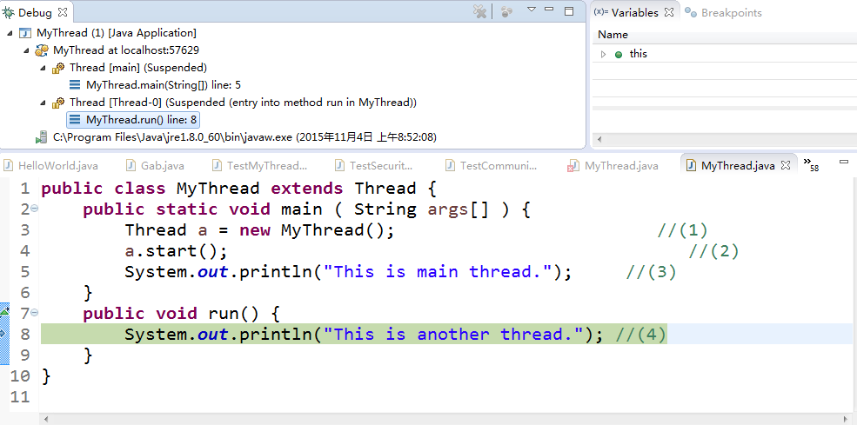
Thread类
【例9.1】 通过继承Thread类创建线程，类MyThread声明为Thread
的子类 。
public class MyThread extends Thread {
public static void main ( String args[] ) {
Thread a = new MyThread(); //(1) 创建线程实例
a.start(); //(2) 启动线程
System.out.println("This is main thread."); //(3)
}
//覆写Thread的run方法
@Override
public void run() {
System.out.println(“This is another thread.”); //(4)覆写run方法
}
}
JVM执行
t.start()
t.run ()
Notes:
public void run() {
if (target != null) {
target.run();
}
}

Slide 16

Runnable接口
接口抽象方法：public void run();
例【9.2】 利用Runnable接口产生线程 。
public class MyThread implements Runnable {
public static void main ( String args[] ) {
MyThread my = new MyThread(); //(1)
Thread a = new Thread(my); //(2) 创建线程实例，实现Runnable接口的类对象
作为实参
a.start(); //(3)
System.out.println("This is main thread."); //(4)
}
//实现Runnable接口的run()方法
public void run() {
System.out.println(“This is another thread.”);//(5) 实现 run方法
}
}
JVM执行
public void run() {
if (target != null) {
target.run();
}
}
t.start()
t.run ()

Slide 17
public class MyThread {
public static void main ( String args[] ) {
Thread a = new Thread(new Runnable(){//匿名内部类
public void run(){
System.out.println("This is another thread.");
}
});
a.start();
System.out.println("This is main thread.");
}
}
public class MyThread {
public static void main ( String args[] ) {
Thread a = new Thread(()->{
System.out.println("This is another thread.");
}); //Lambda简写, Java SE8特性
a.start();
System.out.println("This is main thread.");
}
}

Slide 18
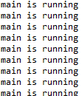
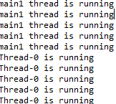
多线程并发效果
【例9.3】
class MyThread extends Thread {
public void run(){
while(true) {
System.out.println(Thread.currentThread().getName()+" is running");
}
}
}
public class TestMyThread {
public static void main(String[] args){
new MyThread().run(); //new MyThread().start();
while(true){
System.out.println("main1 thread is running");
}
}
}
启动新的线程必须使用start()方法

Slide 19
两种创建线程方法的比较
方式一：直接继承线程Thread类。但该类无法继承其他类。
方式二：实现Runnable接口。此种方式更加灵活，且多个线程可共享某个对象的资源。
public class MyThread extends Thread {
//覆写Thread的run方法
@Override
public void run() {
业务逻辑
}
}
Thread a = new MyThread();
a.start();
public class MyThread implements Runnable {
//实现Runnable接口的run()方法
public void run() {
业务逻辑
}
}
MyThread my = new MyThread();
Thread a = new Thread(my);
a.start();
Notes:
方式一：一般子类和父类线程不具备is-a关系

Slide 20
例【9.4】多线程访问共享资源
class Resource implements Runnable {
public int i;
public Resource(int _i){
i = _i;
}
public void run(){
while(true){
if (i>0){
i--;
System.out.println(Thread.
currentThread().getName()+" "+i);
}
else break;
}
}
}
public class TestThread{
public static void main(String[] args){
Resource m = new Resource(100);
Thread t1 = new Thread(m);
Thread t2 = new Thread(m);
t1.start();
t2.start();
}
}

Slide 21
线程的控制与调度

Slide 22
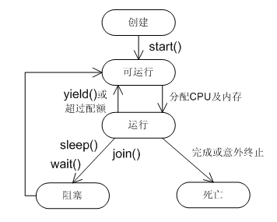
线程的生命周期和状态的改变
public enum State {
NEW,
RUNNABLE,
BLOCKED,
WAITING,
TIMED_WAITING,
TERMINATED;
}
NEW: 线程创建
还未启动
RUNNABLE：
等待CPU资源
1. 同步块阻塞，
获得锁资源
2. 等一段时间
3. 等待另一线程
执行完或通知
CPU时间片用完
RUNNING：
正占用CPU
DEAD：
执行结束
线程状态图
Notes:
public enum State {
NEW,
RUNNABLE,
BLOCKED,
WAITING,
TIMED_WAITING,
TERMINATED;
}

Slide 23
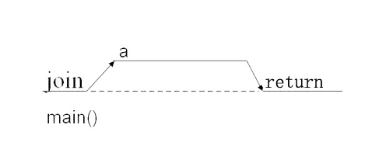
【例9.5】join方法线程暂停执行示例---实现10000个随机数相加
import java.util.*;
class Adder extends Thread{
int[] datas=null;
public int total=0;
Adder(int[] _datas){
datas = _datas;
}
public void run(){
int sum=0;
for (int i=0;i<datas.length;i++){
sum += datas[i];
}
total = sum;
}
}
public class TestJoin {
public static void main(String args[]) {
Random rd = new Random();
int[] datas = new int[10000];
for(int i = 0; i < 10000; i++) {
datas[i] = rd.nextInt(Integer.MAX_VALUE);
}//生成1万个随机数
Adder a = new Adder(datas);
a.start();
try{
a.join();//等待a所引用的线程执行完毕
}
catch(InterruptedException it){
}
System.out.println(a.total);//获得a线程结果
}
}
a.join语句能使main线程暂时停止运行，直到a线程完成后继续执行。

Slide 24
import java.util.*;
import java.util.concurrent.*;
public class FutureTasks {
public static void main(String args[]) {
Random rd = new Random();
int[] datas = new int[10000];
for(int i = 0; i < 10000; i++) {
datas[i] = rd.nextInt(Integer.MAX_VALUE);
}//生成1万个随机数
Adder a = new Adder(datas);
FutureTask<Integer> ft = new FutureTask<Integer>(a); //异步任务
new Thread(ft).start();
try {
//此处可以做其他事情
System.out.println(ft.get().intValue()); //获取异步结果
} catch (InterruptedException e）{}
catch (ExecutionException e) {}
}
}
Interface Callable<V>
V call() throws Exception
可返回计算结果值，
且可以抛出异常
class Adder implements Callable<Integer>
{
int[] datas=null;
Adder(int[] _datas){
datas = _datas;
}
public Integer call(){
int sum=0;
for (int i=0;i<datas.length;i++){
sum+=datas[i];
System.out.println(sum);
}
return Integer.valueOf(sum); }}
Notes:
public class FutureTask<V> extends Object implements RunnableFuture<V>
public interface RunnableFuture<V> extends Runnable, Future<V>
A Future represents the result of an asynchronous computation.

Slide 25
import java.util.*;
import java.util.concurrent.*;
public class FutureTasks {
public static void main(String args[]) {
Random rd = new Random();
int[] datas = new int[10000];
for(int i = 0; i < 10000; i++) {
datas[i] = rd.nextInt(Integer.MAX_VALUE);
}//生成1万个随机数
Adder a = new Adder(datas);
FutureTask<Integer> ft = new FutureTask<Integer>(a); //异步任务
ExecutorService pool = Executors.newFixedThreadPool(2);//创建固定数目线程的线程池
pool.execute(ft); //将任务提交给线程池去执行
try {
//此处可以做其他事情
System.out.println(ft.get().intValue()); //获取异步结果
} catch (InterruptedException e）{}
catch (ExecutionException e) {}
}
}
Executor, ExecutorService接口
ThreadPoolExecutor类
Executors类
class Adder implements Callable<Integer>
{
int[] datas=null;
Adder(int[] _datas){
datas = _datas;
}
public Integer call(){
int sum=0;
for (int i=0;i<datas.length;i++){
sum+=datas[i];
System.out.println(sum);
}
return Integer.valueOf(sum); }}
Notes:
线程池
Executor, ExecutorService接口
ThreadPoolExecutor类
Executors类

Slide 26
线程调度与优先级
线程调度：
当有多个线程处于Runnable状态时，线程调度程序根据调度策略安排线程的执行
调度策略：
抢占式调度(preemptive): 支持基于固定优先级的调度算法，高优先级线程抢占低优先级线程执行;
时间片轮转调度(round-robin)：对于同等优先级的线程，轮流分享CPU时间运行
线程优先级：
public static final int NORM_PRIORITY = 5;
public static final int MIN_PRIORITY = 1;
public static final int MAX_PRIORITY = 10;
可以用下面方法设置和返回线程的优先级。
· public final void setPriority(int newPriority); // 设置线程的优先级。
· public final int getPriority(); // 返回线程的优先级。

Slide 27


例【9.6】优先级测试示例
public class TestPriority{
public static void main(String[] args){
Resource m = new Resource(100);
Thread t1 = new Thread(m);
Thread t2 = new Thread(m);
t1.setPriority(Thread.MIN_PRIORITY);
t2.setPriority(Thread.MAX_PRIORITY);
t1.start();
try{
Thread.sleep(5);
}
catch(InterruptedException e){}
t2.start();
}
}
class Resource implements Runnable {
volatile public int i;
public Resource(int _i){
i = _i;
}
public void run(){
while(true){
if (i>0){
i--;
System.out.println(Thread.
currentThread().getName()+" "+i);
}
else{
System.out.println(Thread.
currentThread().getName());
break;
}
}
}
}
其中某次运行结果片段：
……
Java中，优先级高的线程只是比优先级低的线程更有机会执行，具体的执行情况还依赖于操作系统的支持，执行顺序并不是确定的

Slide 28
线程的同步机制（互斥）

Slide 29
什么是线程安全（thread-safe）问题？
考虑两个线程交替执行某个栈对象的压栈操作：
public void push(char c){
data[index]=c; //(1)
index++; //(2)
}
push操作不是线程安全的
push操作不具备原子性
多个线程想要对某个对象进行并发更新操作，竞争共享资源，可能会产生不正确的结果。

Slide 30
何时需考虑线程安全问题
考虑以下三种情形：
1.数据单线程内可见
例如：线程的局部变量。
2.只读对象
例如：String，Integer。
3.线程安全类
例如: StringBuffer。
如果多个线程想要对某个对象进行并发更新操作，但又不属于上述三类，此时需考虑线程安全问题，在代码中实现安全的同步机制。

Slide 31
例【9.7】线程安全问题举例
class Resource implements Runnable {
volatile public int i;
public Resource(int _i){
i = _i;
}
public void run(){
while(true){
if (i>0){
try{
Thread.sleep(200);
}
catch(Exception e){}
i--;
System.out.println(Thread.
currentThread().getName()+" "+i);
}
else{
System.out.println(Thread.
currentThread().getName());
break;
}
}
}}
public class TestSecurity{
public static void main(String[] args){
Resource m = new Resource(9);
Thread t1 = new Thread(m);
Thread t2 = new Thread(m);
t1.start();
t2.start();
}
}
volatile：禁用CPU缓存 (可见性问题)
可见性：一个线程对共享变量的修改对其他线程都是可见的。
volatile修饰的变量：对此变量的操作都会在内存中进行，不会产生副本，以保证共享变量的可见性。
Notes:
volatile禁止编译器优化，禁止指令重排
适用于一写多读的场景

Slide 32

例【9.7】线程安全问题举例
class Resource implements Runnable {
volatile public int i;
public Resource(int _i){
i = _i;
}
public void run(){
while(true){
if (i>0){
try{
Thread.sleep(200);
}
catch(Exception e){}
i--;
System.out.println(Thread.
currentThread().getName()+" "+i);
}
else{
System.out.println(Thread.
currentThread().getName());
break;
}
}
}}
public class TestSecurity{
public static void main(String[] args){
Resource m = new Resource(9);
Thread t1 = new Thread(m);
Thread t2 = new Thread(m);
t1.start();
t2.start();
}
}
其中某次运行结果：
多线程同时对i执行更新操作时，导致线程安全问题

Slide 33
例【9.7】线程安全问题举例
volatile：能否解决线程安全问题？
class Resource implements Runnable {
volatile public int i;
public Resource(int _i){
i = _i;
}
public void run(){
while(true){
if (i>0){
try{
Thread.sleep(200);
}
catch(Exception e){}
i--;
System.out.println(Thread.
currentThread().getName()+" "+i);
}
else{
System.out.println(Thread.
currentThread().getName());
break;
}
}
}}
public class TestSecurity{
public static void main(String[] args){
Resource m = new Resource(9);
Thread t1 = new Thread(m);
Thread t2 = new Thread(m);
t1.start();
t2.start();
}
}
原子性问题：
原子性：不可分割的一系列操作指令。
i--; (对应三条CPU指令，该操作不具备原子性)
解决：同步机制以保证操作的原子性
实现互斥

Slide 34
如何解决线程安全问题：线程同步机制
1. 对象监视器（monitor）与synchronized
例【9.8、9.9】
Synchronized的三种用法：
  synchronized 代码块：监视器就是指定的对象。
  synchronized 方法：监视器就是this对象。
  synchronized 静态方法：监视器就是相应的Class对象。
2. Java并发包中的锁类
Lock接口
ReentrantLock类

Slide 35

例【9.8】线程同步代码块示例
class Resource implements Runnable {
volatile public int i;
volatile public Integer it;
public Resource(int _i){
i = _i;
it = new Integer(i);
}
public void run(){
while(true){
synchronized(it){
if (i>0){
try{
Thread.sleep(200);
}
catch(Exception e){}
i--;
System.out.println(Thread.
currentThread().getName()+" "+i);
}
else{
System.out.println(Thread.
currentThread().getName());
break; }}
}}}
public class TestSecurity{
public static void main(String[] args){
Resource m = new Resource(9);
Thread t1 = new Thread(m);
Thread t2 = new Thread(m);
t1.start();
t2.start();
}
}
运行结果：
同步块又称为临界区，保证同一时间只有一个线程执行同步块内的代码（互斥）

Slide 36

例【9.8】线程同步方法示例
class Resource implements Runnable {
volatile public int i;
public Resource(int _i){
i = _i;
}
public synchronized void run(){
while(true){
if (i>0){
try{
Thread.sleep(200);
}
catch(Exception e){}
i--;
System.out.println(Thread.
currentThread().getName()+" "+i);
}
else{
System.out.println(Thread.
currentThread().getName());
break;
}}
}
}
public class TestSecurity{
public static void main(String[] args){
Resource m = new Resource(9);
Thread t1 = new Thread(m);
Thread t2 = new Thread(m);
t1.start();
t2.start();
}
}
运行结果：
锁的范围尽可能小：能锁对象，就不要锁类；能锁代码块，就不要锁方法。

Slide 37
使用ReentrantLock类
import java.util.concurrent.locks.*;
class X {
private final ReentrantLock lock = new ReentrantLock();
// ...
public void m() {
lock.lock(); // block until condition holds
try {
// ... method body
} finally {
lock.unlock();
}
}
}

Slide 38
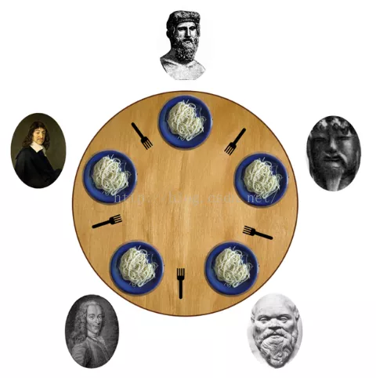
死锁问题（deadlock）
哲学家就餐问题
  吃饭
  思考
  考虑场景
  哲学家同时拿起
  左手的餐叉

Slide 39
死锁问题（deadlock）
如果多个线程都处于等待状态，彼此需要对方所占用的监视器所有权，
就构成死锁（deadlock），Java即不能发现死锁也不能避免死锁。
方法一：{
synchronized(A) {
….
synchronized(B) {
….
}
}
}
方法二：{
synchronized(B) {
….
synchronized(A) {
….
}
}
}
注意
1）可能发生死锁的代码执行中不一定会死锁，因为线程之间的执行存
在很大的随机性。
2）线程方法suspend()、resume()、stop()由于存在引起死锁的可能，
因而逐渐不用（Deprecated）。

Slide 40
线程间的同步通信（协作）
Notes:
举例: 流水线阶段
厨师与服务员
购物车

Slide 41
生产者-消费者模型（producer-consumer）
t-P1
t-C1
缓冲区队列
t-P2
t-C2
。。。
。。。
t-Pn
t-Cn

Slide 42
例【9.10】：银行账户的存取款线程设计。要求：只有存钱后且账上有钱才能取钱，并且只有取钱后才能存钱
class Save implements Runnable{
private Account a1;
public Save(Account a1){this.a1 = a1;}
public void run(){
while(true){ a1.put(100);}
}
}
class Account{
volatile private int value;
synchronized void put(int i) {
value = value + i;
System.out.println(“存入
"+i+" 账上金额为："+value);
}
synchronized int get(int i) {
if (value>i)
value = value - i;
else {
i = value;
value = 0;
}
System.out.println("取走
"+i+" 账上金额为："+value);
return i;
}
}
class Fetch implements Runnable {
private Account a1;
public Fetch(Account a1) { this.a1 = a1 ;}
public void run(){
while(true){ a1.get(100);}
}
}
public class TestCommunicate{
public static void main(String[] args){
Account a1 = new Account();
new Thread(new Save(a1)).start();
new Thread(new Fetch(a1)).start();
}}
Notes:
程序的结果和原先设想存在很大的差距。对Accout类的put和get方法
加入synchronized后，情况仍然没有改观，原因在于：synchronized
只能保证同一时刻只能有一个线程要么存要么取。无法保证存和取之
间的同步通信关系，从而无法避免多次存后再多次取现象的发生

Slide 43
例【9.11】使用wait和notify/notifyAll实现线程间同步通信
class Account{
volatile private int value;
//布尔标志
volatile private boolean isMoney = false;
//put设为同步方法
synchronized void put(int i) {
while(isMoney) {
try{
wait(); //等待并释放锁
} //线程等待
catch(Exception e){}
}
value = value + i;
System.out.println("存入"+i+" 账上金额为："+value);
isMoney = true;//设置标志
notifyAll(); //唤醒等待资源的所有线程
}
synchronized int get(int i) {
while(!isMoney ){
try {
wait();
}
catch(Exception e){}
}
if (value>i)
value = value - i;
else {
i = value;
value = 0;
}
System.out.println("取走"+i+" 账上金额为："+value);
isMoney = false;
notifyAll(); //并不释放锁
return i;
} }
Notes:
程序说明
1）当两个存线程处于等待状态时，一个取线程使用notifyAll将它们都唤醒，
这两个存线程通过竞争来获得监视权，获得对象监视权的线程继续执行。
2）相对例9.11，本例中的布尔变量指示器isMoney前的关键字由if变为while，其原因是：当两个存线程中的一个执行完毕调用notifyAll时，可能
同时会激活取线程和另一个存线程，如果存线程获得了监视权，则会在while代码块中重新wait，从而将监视权让给了取线程

Slide 44
两个存钱线程，一个取钱线程
class TestCommunicate {
public static void main(String[] args){
Account a1 = new Account();
//存钱线程
new Thread(() -> {
while(true){ a1.put(100);}
}).start();
//存钱线程
new Thread(() -> {
while(true){ a1.put(100);}
}).start();
//取钱线程
new Thread(() -> {
while(true){ a1.get(100); }
}).start();
}
}

Slide 45
使用notify可能出现假死现象
考虑如下情形：三个线程均阻塞，程序不能继续执行。
存钱线程1：存钱
存钱→等待
存钱线程2：存钱→ 等待
取钱线程： 取钱→ 唤醒存钱线程1
取钱 →等待
存钱线程1：存钱→唤醒存钱线程2（唤醒同类线程）
存钱 →等待
存钱线程2： 存钱→等待
Notes:
使用 notify 唤醒多个等待的线程时，却意外的唤醒了一个没有“准备好”的线程，从而导致整个程序进入了阻塞的状态不能继续执行。

Slide 46
使用并发包的接口Lock以及Condition实现同步通信
wait/notify | Lock/Condition
synchronized | lock.lock(); lock.unlock();
wait | await
notify/notifyAll | signal/signalAll

Slide 47
使用并发包的接口Lock以及Condition实现同步通信
import java.util.concurrent.locks.*;
class Account{
volatile private int value;
//布尔标志
volatile private boolean isMoney = false;
private final ReentrantLock lock = new ReentrantLock();
// 存钱的 Condition 对象
private Condition SaveCondition = lock.newCondition();
// 取钱的 Condition 对象
private Condition FetchCondition = lock.newCondition();

Slide 48
存钱线程逻辑：
void put(int i) {
lock.lock(); //使用锁取代同步方法
try{
while(isMoney){
try{
SaveCondition.await(); //存钱线程等待
} catch(Exception e){}
}
value = value + i;
System.out.println("存入"+i+" 账上金额为："+value);
isMoney = true;//设置标志
FetchCondition.signal(); //唤醒等待资源的取钱线程
} finally {
lock.unlock();
}
}

Slide 49
int get(int i) {
lock.lock();
try{
while(!isMoney ){
try {
FetchCondition.await(); //取钱线程等待
} catch(Exception e){}
}
if (value>i)
value = value - i;
else {
i = value;
value = 0; }
System.out.println("取走"+i+" 账上金额为："+value);
isMoney = false;
SaveCondition.signal(); //唤醒等待资源的存钱线程
return i;
} finally {
lock.unlock();}
}
取钱线程逻辑

Slide 50
多线程应用场景

Slide 51

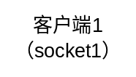

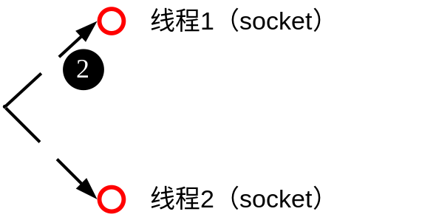
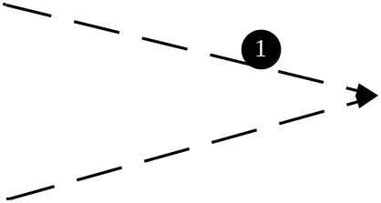

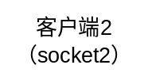

大多数Web服务器处理客户端的服务请求就采用的是多线程模式。

Slide 52
作业：课后习题1-7
编程题： 8-9
补充题：
1.FutureTask类有什么作用？它实现了哪些接口？
Callable接口和Runnable接口有什么不同？
2.请查阅JDK自学线程池的相关类，如ThreadPoolExecutor构造器各个参数的意义， 利用线程池编写多线程程序。
3.volatile关键字有什么作用？
4.Java提供了哪些同步机制来实现互斥？
5.编写Java程序模拟烧水泡茶最优工序。
6.请使用Java并发包的Lock及Conditon改写例9.11。
7. 编写一个多线程Java应用模拟生产者/消费者模型，各产生10个生产者和消费者线程，共享一个缓冲区队列（长度自设），生产者线程将产品放入到缓冲区，消费者线程从缓冲区取出产品。
8.阅读公众号“码农翻身”的文章---《我是一个线程》。

